Slide 1
Jahreszeiten
Präsentation
zu Stunden 82, 83

Slide 2
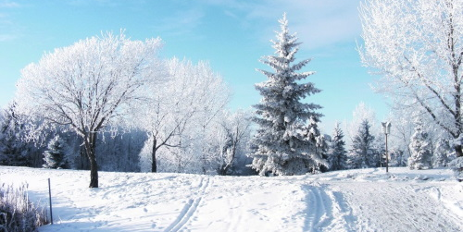

Der Winter
Wintermonate:
Januar
Februar
Dezember

Slide 3
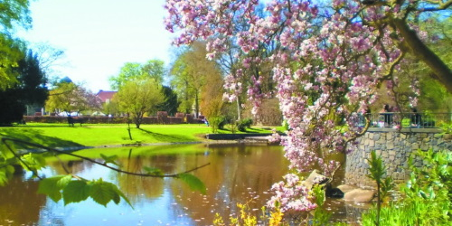
Der Frühling
Frühlingsmonate:
März
April
Mai

Slide 4
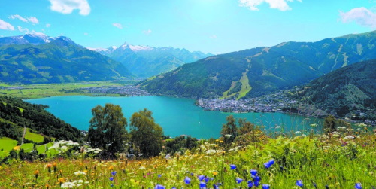
Der Sommer
Sommermonate:
Juni
Juli
August

Slide 5
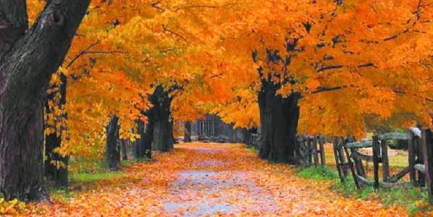
Der Herbst
Herbstmonate:
September
Oktober
November

Slide 6
Wie heißen die LieblingsJahreszeiten der Kinder?
1. Martin mag den Schnee und baut gern den Schneemann. Seine Lieblingsjahreszeit ist
?
der Winter.
2. Lina mag bunte Blätter und sammelt sie gerne.
Ihre Lieblingsjahreszeit ist
?
der Herbst.

Slide 7
Wie heißen die LieblingsJahreszeiten der Kinder?
3. Ben mag die ersten Blumen und fotografiert sie gerne. Seine Lieblingsjahreszeit ist
?
der Frühling.
4. Maria mag die Sonne und liegt gern in der Sonne. Ihre Lieblingsjahreszeit ist
?
der Sommer.

Slide 8
Was ist deine LieblingsJahreszeit?
Meine
Lieblingsjahreszeit
ist
?

